Slide 1
Avances y desafíos de la acción Fortalecimiento
de los Programas de Educación Fiscal
Borja Díaz Rivillas

Slide 2

Pertinencia de la acción
Problemas de cohesión social;
Reducida carga tributaria;
Elevado fraude fiscal;
Problemas de gestión y calidad del gasto público;
Falta de confianza en las instituciones públicas.
Círculo vicioso.

Slide 3
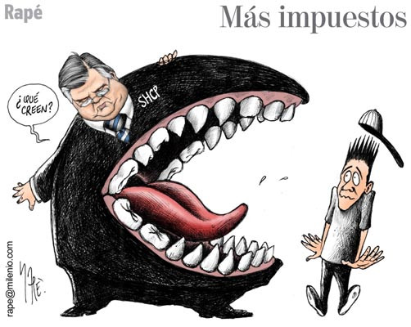
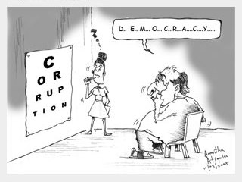
Cambio de estrategia Ministerios de Hacienda
Notes:
3

Slide 4
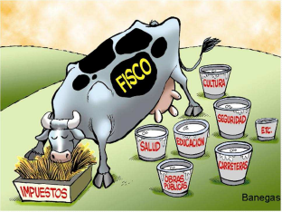
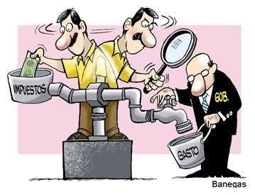
Cambio de estrategia Ministerios de Hacienda
Notes:
4

Slide 5
Acción: Fortalecimiento de los programa de educación fiscal
Objetivo general: contribuir a fomentar entre la población de América Latina una mayor cultura fiscal que permita lograr una ciudadanía activa, solidaria y responsable, consciente de la importancia del sentido social de los impuestos y de la adecuada gestión presupuestaria para el bienestar colectivo;
Objetivo específico: fortalecimiento de los programas de América Latina;
Socio coordinador responsable: FIIAPP (España);
Socios operativos: Ministerio de Hacienda de El Salvador y ESAF de Brasil;
Duración de la acción: 2013 – 2015.

Slide 6
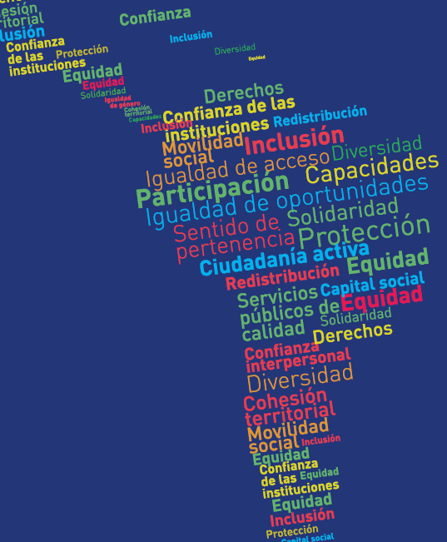
Países participantes
Bolivia:
Brasil
Chile
Costa Rica
El Salvador
Ecuador
Guatemala
Honduras
México
Perú
Uruguay

Slide 7
Líneas de trabajo (autodiagnóstico)
Institucionalización en los Ministerios de Hacienda
Alianzas con el sector educativo
Alianza otras instituciones del Estado y de la sociedad civil
Gestión y difusión del conocimiento
Estrategias de educación no formal

Slide 8
Actividades realizadas en 2013
Asistencia técnica de apoyo a la planificación estratégica del PNEF. (Abril, Brasilia);
Visita de intercambio para conocer experiencias de educación fiscal de Brasil (Mayo, Brasilia);
Visita de intercambio para conocer el programa de educación fiscal de El Salvador (julio, El Salvador);
Taller para la creación de los NAF en Costa Rica, El Salvador y Guatemala (La Antigua, agosto);

Slide 9
Actividades realizadas en 2013 Cont.)
Asistencia técnica para la creación de multimedia para el Plan Ceibal (Montevideo, octubre);
Capacitación sobre iniciativas de educación no formal y educación interna (Lima, noviembre);
Asistencia técnica regionalización de experiencias multimedia (Online noviembre- diciembre);
Taller regional educación superior (Porto Alegre, noviembre);
Asistencia técnica Planificación Estratégica Paraguay (Paraguay, diciembre)

Slide 10
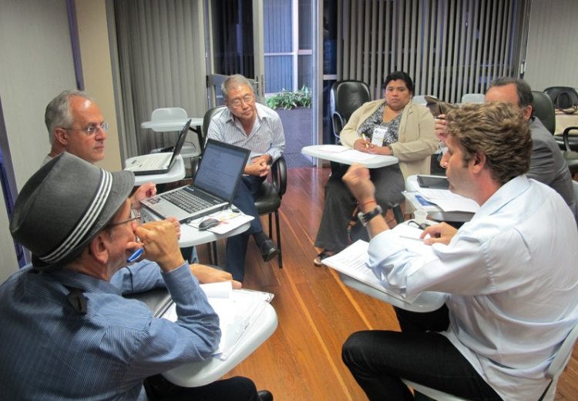
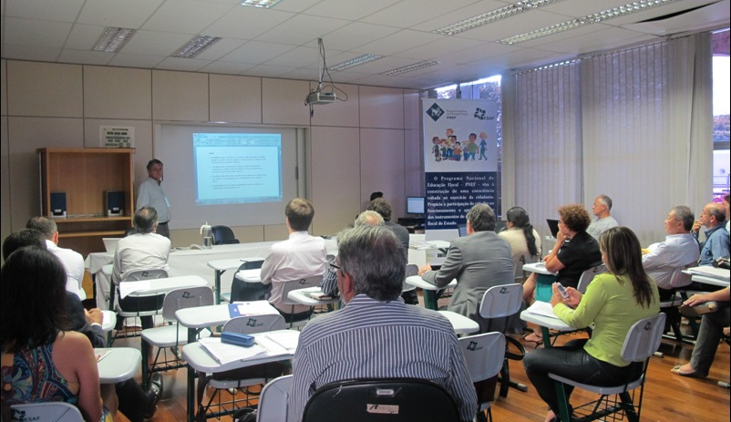
Avances: eje de institucionalización en Hacienda
Plan estratégico de Brasil 2013 - 2015

Slide 11
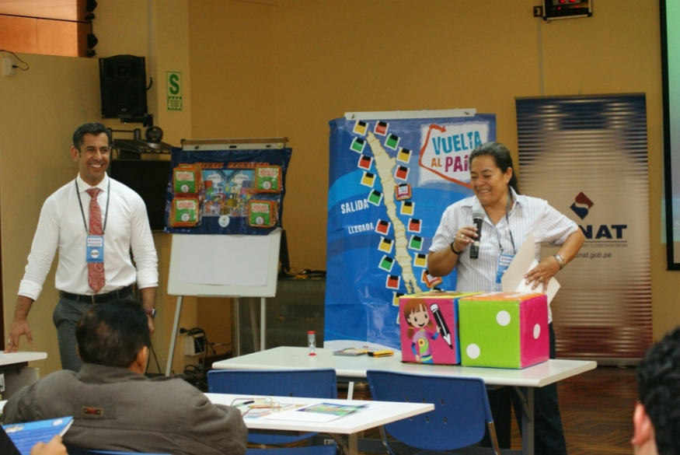
Avances: eje de institucionalización en Hacienda
Perú: Iniciativa de educación interna “SUNAT” va a la escuela”

Slide 12

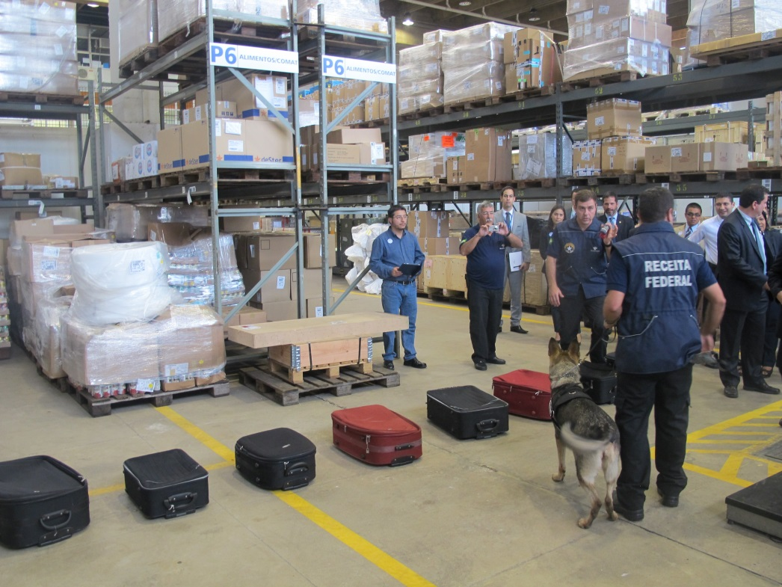
Avances: eje de institucionalización en Hacienda
La Receita Federal invita: Conozca nuestra aduana: México

Slide 13
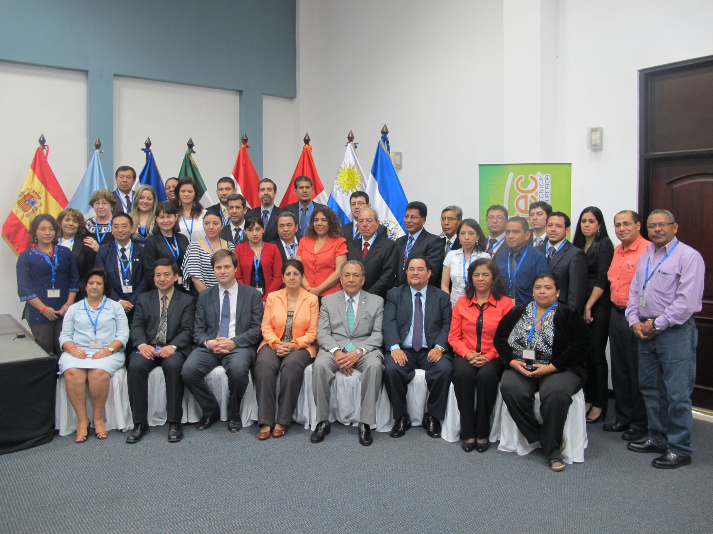
Avances: eje de alianza con el sistema educativo
Carta de intenciones de Sonsonate

Slide 14

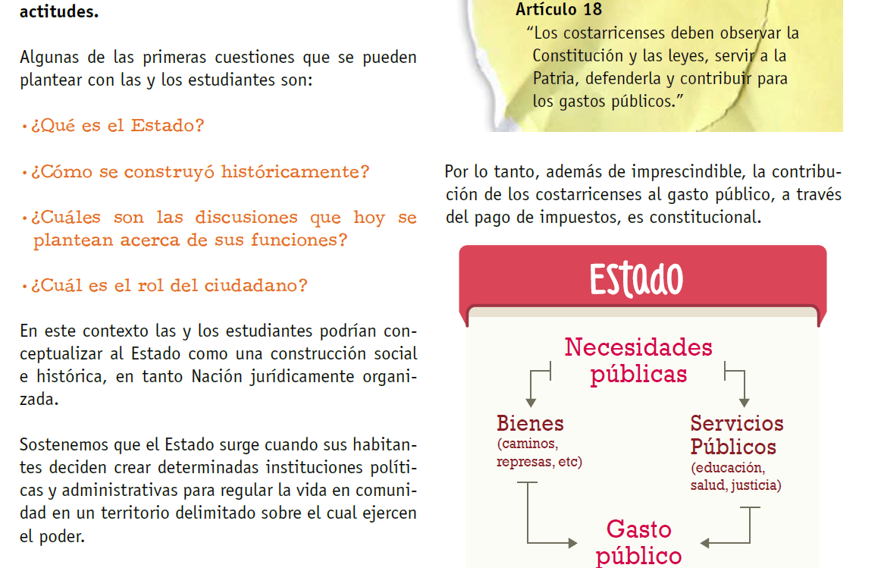
Avances: eje de alianza con el sistema educativo
Guía de educación fiscal para docentes
de secundaria de Costa Rica

Slide 15
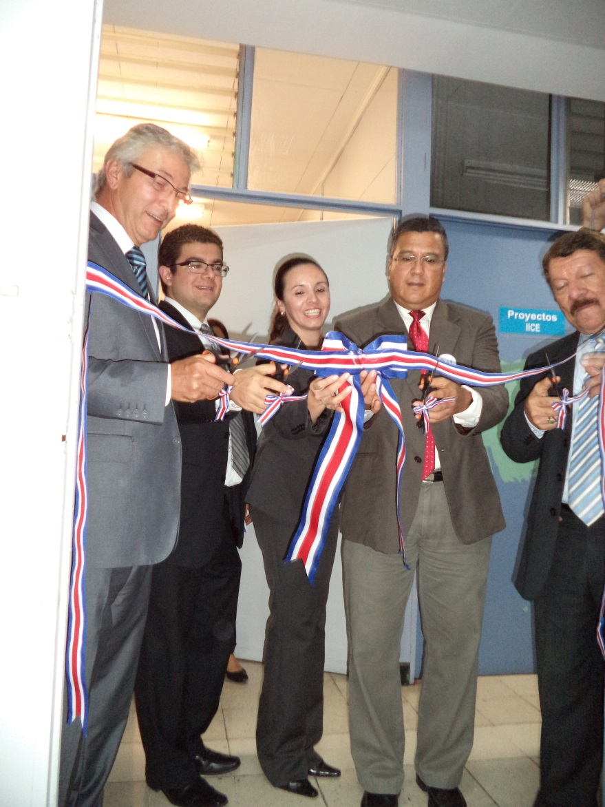

Avances: eje de alianza con el sistema educativo
Núcleos de Apoyo Contable y Fiscal en Universidades
Costa Rica y Guatemala

Slide 16
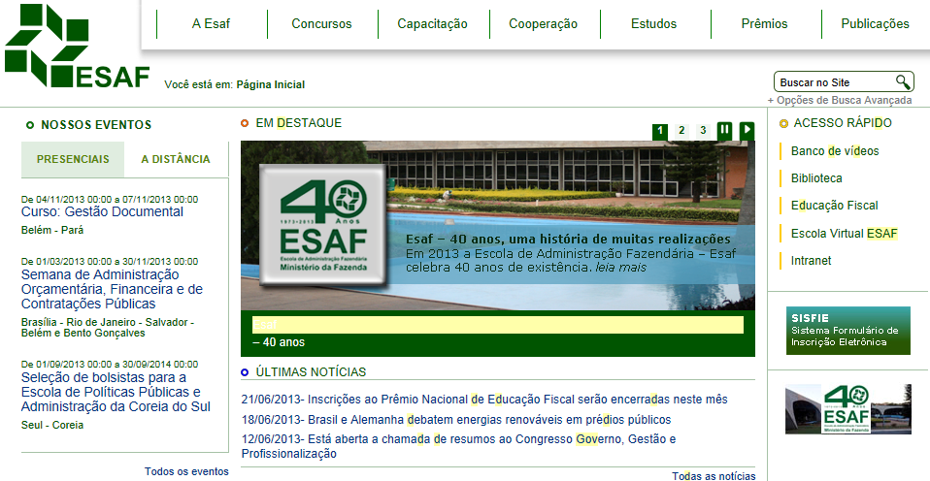
Avances: eje de alianza con el sistema educativo
Diseño de un curso online para educación superior en Brasil

Slide 17

Avances: eje de alianza con el sistema educativo
Materiales de educación superior de México para Chile

Slide 18


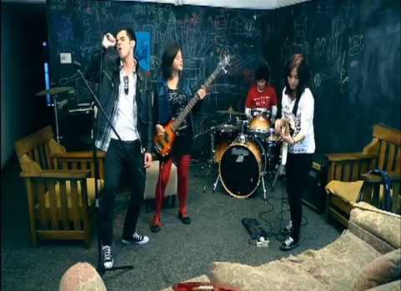
Avances: eje de alianza con el sistema educativo
Adaptación de multimedia de educación fiscal

Slide 19



Avances: eje de alianza con el sistema educativo
Creación de un multimedia inédito para el Plan Ceibal de Uruguay

Slide 20
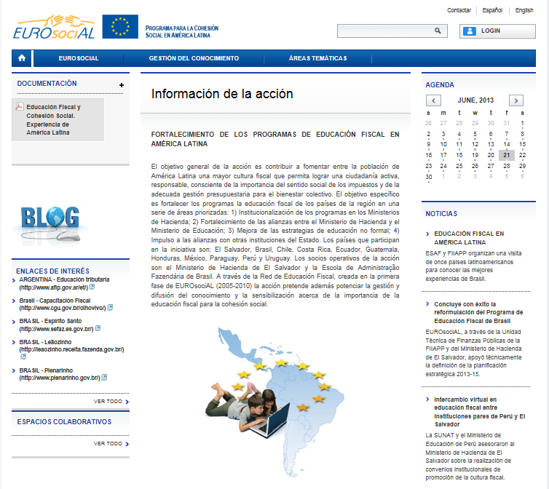
Gestión del Conocimiento: Red de Educación Fiscal
Documentación de actividades;
Foros virtuales;
Noticias de la Red;
Blog Educación Fiscal y Democracia;
Vídeos;
Twitter;
Enlaces de interés.
http://www.eurosocial-ii.eu/fortalecimiento-de-los-programas-de-educacion-fiscal-en-america-latina

Slide 21
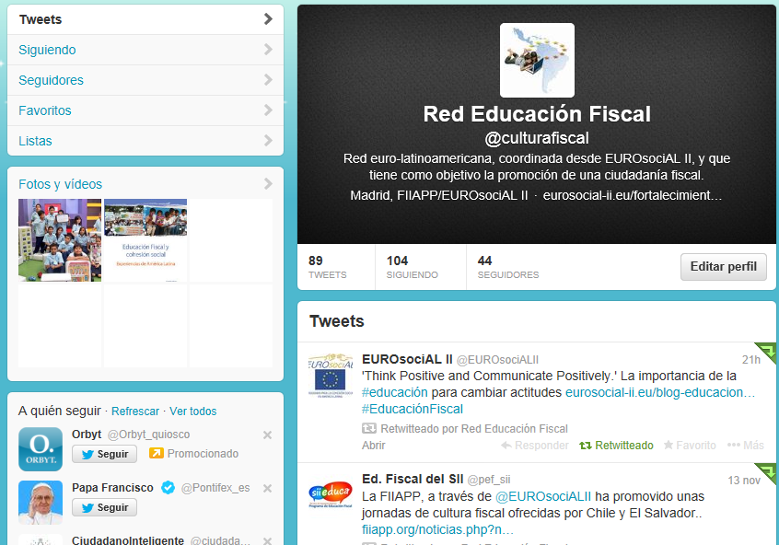
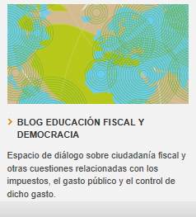
Gestión del Conocimiento: Red de Educación Fiscal
Twitter:@culturafiscal

Slide 22


Gestión del Conocimiento: Red de Educación Fiscal

Slide 23

Retos 2014
Cultura Fiscal
Estrategias de medición de las actuaciones de Educación Fiscal

Slide 24
Retos 2014
Consolidación de la educación fiscal en el ámbito universitario y en los bachilleratos técnicos
Notes:
24

Slide 25

Retos 2014
Inclusión de cuestiones de transparencia, acceso a la información y control social del gasto en los programas de educación fiscal
Notes:
25

Slide 26




Retos 2014
Potenciar las estrategias de comunicación y Educación Fiscal

Slide 27

Retos 2014
Formalización de la Red de Educación Fiscal y creación de una comunidad virtual

Slide 28

Retos 2014
Incorporación de experiencias europeas: IOTA

Slide 29

Retos 2014
Incorporación de experiencias europeas

Slide 30

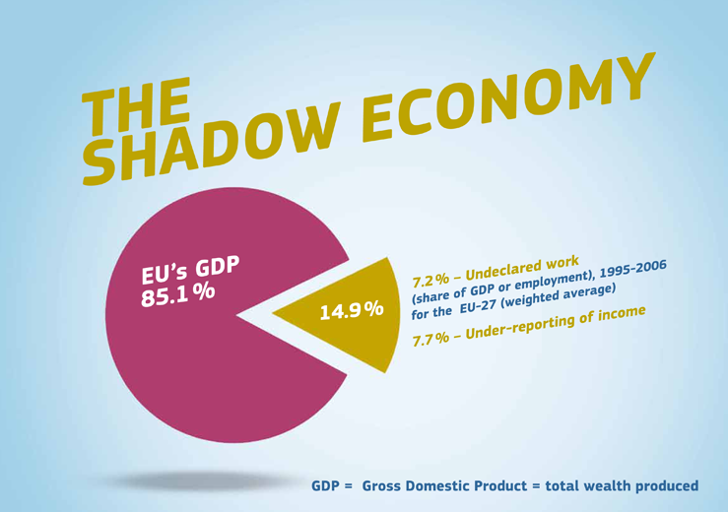
Incorporación de experiencias europeas

Slide 31

Gracias por su atención

